Slide 1
车牌识别系统
python+OpenCV+tkiner
赵妍

Slide 2
目录
CONTENT
第一章
程序流程
第二章
亮点创新
第三章
缺点不足
第四章
心得体会

Slide 3
1
程序流程

Slide 4
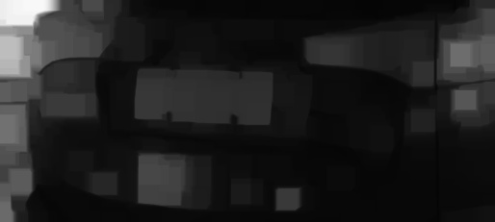
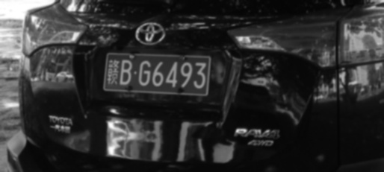
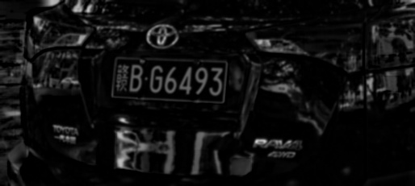
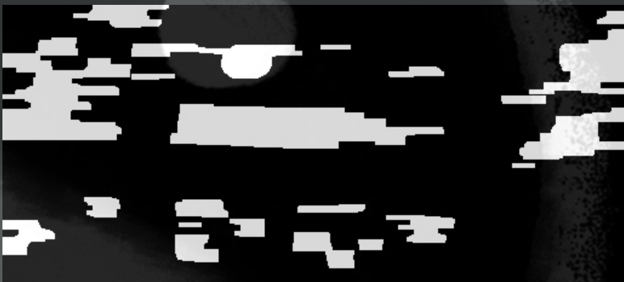
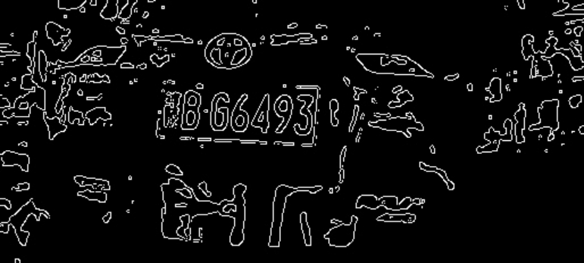
图像处理
预处理是指对采集的车牌图像进行大小规范化、降噪、彩
色图像灰度化、腐蚀膨胀等，使图片牌照区域质量得到改善，保留车牌区域信息，去除噪声。在预处理完图像后，下一步是对图像轮廓的提取。
开运算后图像
灰度化图像
融合后图像
边缘检测后图像
形态学处理后图像

Slide 5
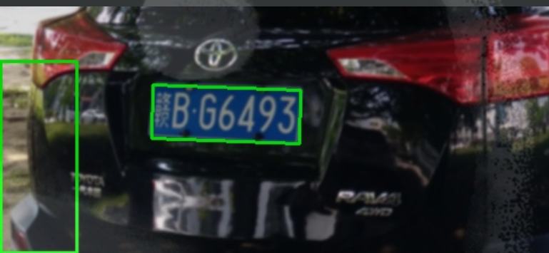
提取车牌轮廓
在所得到的轮廓中获得车牌的轮廓。利用cv2.inRange函数和设定的颜色阈值过滤出特定颜色。用于识别图像中对应颜色的区
域。接下来进行图像融合和处理，通过cv2.bitwise_and操作结合掩膜，提取出这些颜色的区域。
使用img_findContours函数在处理后的图像上查找轮廓。对于每个检测到的轮廓，获取其最小外接矩形，并在原始
图像上绘制轮廓。

Slide 6
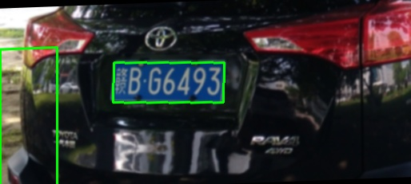
车牌矫正
车牌位置和角度不同会造成畸变，为了后续的字符识别步骤有更准确
的输入图像，我们需要进行车牌矫正。首先，对每个车牌轮廓进行角
度处理处理，然后获取矩形的四个角点。接着根据车牌的倾斜角度（
正或负），选择不同的角点集合来计算仿射变换矩阵。然后使用
cv2.warpAffine函数应用仿射变换矩阵，矫正车牌图像。

Slide 7


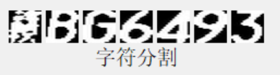

得到车牌颜色和车牌字符
通过分析图像的颜色分布来识别车牌的颜色，并据此裁剪图像。
灰度图
定位车牌具体字符
字符分割

Slide 8
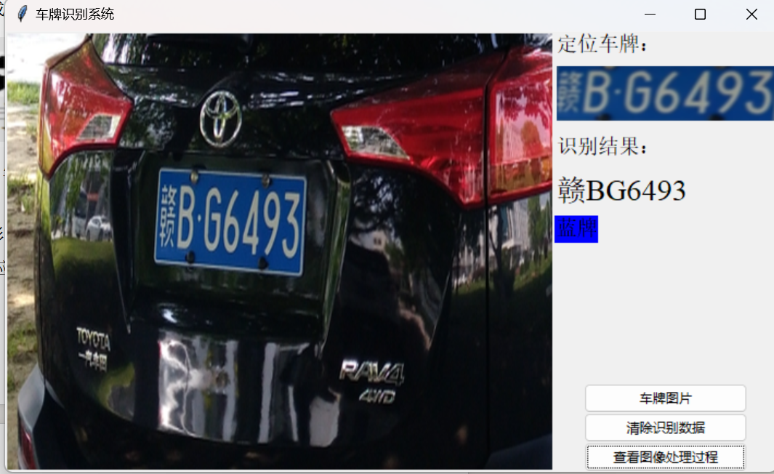
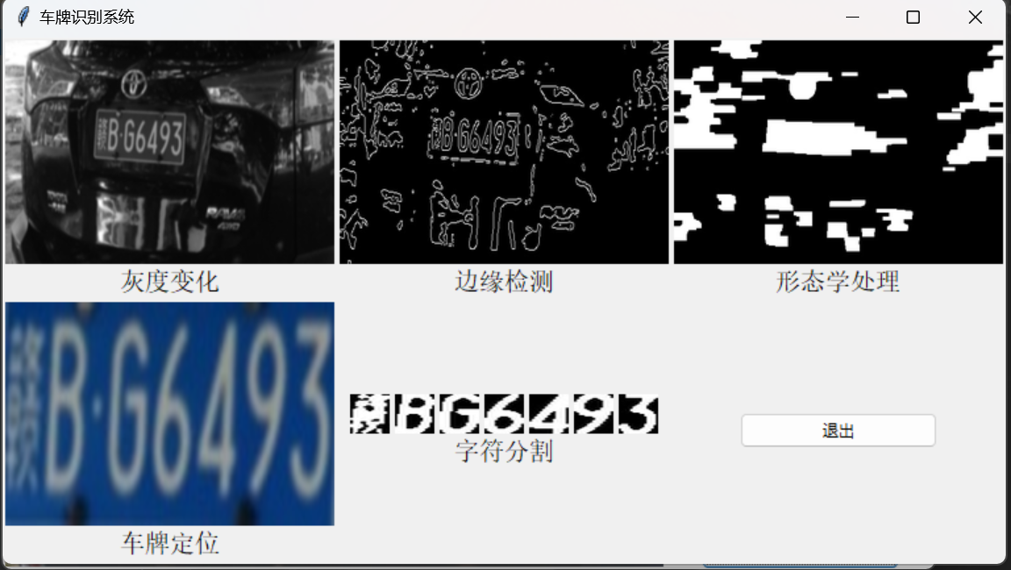
可视化
主界面
关键过程

Slide 9
2
亮点创新

Slide 10
亮点创新
可视化界面
提高了车牌识别准确率
将运行结果可视化，更加美观
利用已知库的校准，来提高车牌识别准确率
利用颜色定位车牌
确定了车牌的颜色
利用常见的车牌颜色，来进行车牌定位
不仅识别出了车牌字符，还识别出了车牌颜色

Slide 11
3
缺点不足

Slide 12
缺点不足
本程序虽然在一定程度上实现了对车牌的识别，但在经过测试后
发现程序存在一定的缺陷，主要缺陷如下：
识别效果依赖原始图像质量。本程序对于背景颜色和车牌颜色相
近的图片识别颜色能力过低，不能识别出具体的颜色，定位到车牌。
无法对所有的图片进行准确的识别。
车牌矫正函数不够精细。当矩形的旋转角度在 -1 到 1 度之间
时，默认将角度设置为 1 度。这种做法不够精确，特别是对于接近
于 0 度但不是完全水平的车牌。
参数有硬编码。代码中有一些硬编码的参数（如阈值、卷积核
大小等），这会限制程序在不同场景下的适用性。

Slide 13
4
心得体会

Slide 14
心得体会
在完成数字图像处理大作业的过程中，我深刻地体会到了数字图像处理技术的重要性和实用性。通过对图像的预处理、特征提取、分割和识别等方面的学习，我对数字图像处理有了更加全面和深入的了解。以下是我在完成这次大作业过程中的一些感想：
1. 理论与实践相结合：在学习数字图像处理的过程中，我发现理论知识与实际操作是相辅相成的。通过阅读相关教材和论文，我掌握了数字图像处理的基本概念、原理和方法。而在实际操作中，我将所学的理论知识应用到实际问题中，加深了对理论知识的理解，同时也锻炼了自己的动手能力。
2. 编程能力的提升：在完成大作业的过程中，我主要使用了Python编程语言和OpenCV库进行图像处理。通过编写代码实现各种图像处理算法，我不仅提高了自己的编程能力，还学会了如何利用现有的开源库解决实际问题，节省了大量的时间和精力。
3. 创新思维的培养：在完成大作业的过程中，我遇到了许多实际问题，如图像质量差、噪声干扰等。面对这些问题，我学会了如何运用所学知识进行创新思考，寻找解决问题的方法。这种创新思维的培养对我今后的学习和工作具有重要的意义。
4. 对专业的兴趣和热情：通过完成数字图像处理大作业，我对计算机视觉、图像处理等专业领域产生了浓厚的兴趣。我认识到这些技术在现实生活中有着广泛的应用，如人脸识别、自动驾驶等。这激发了我继续深入学习和研究相关领域的动力。
总之，在完成数字图像处理大作业的过程中，我收获了丰富的知识和技能。这次大作业的完成，对我今后的学习和工作具有重要的指导意义。

Slide 15
感谢你们的聆听
THANK YOU FOR YOUR LISTENING!

